Slide 1

Проект
2 часть
«Декоративные кустарники на школьном дворе»
2015 – 2016 уч. г.

Slide 2
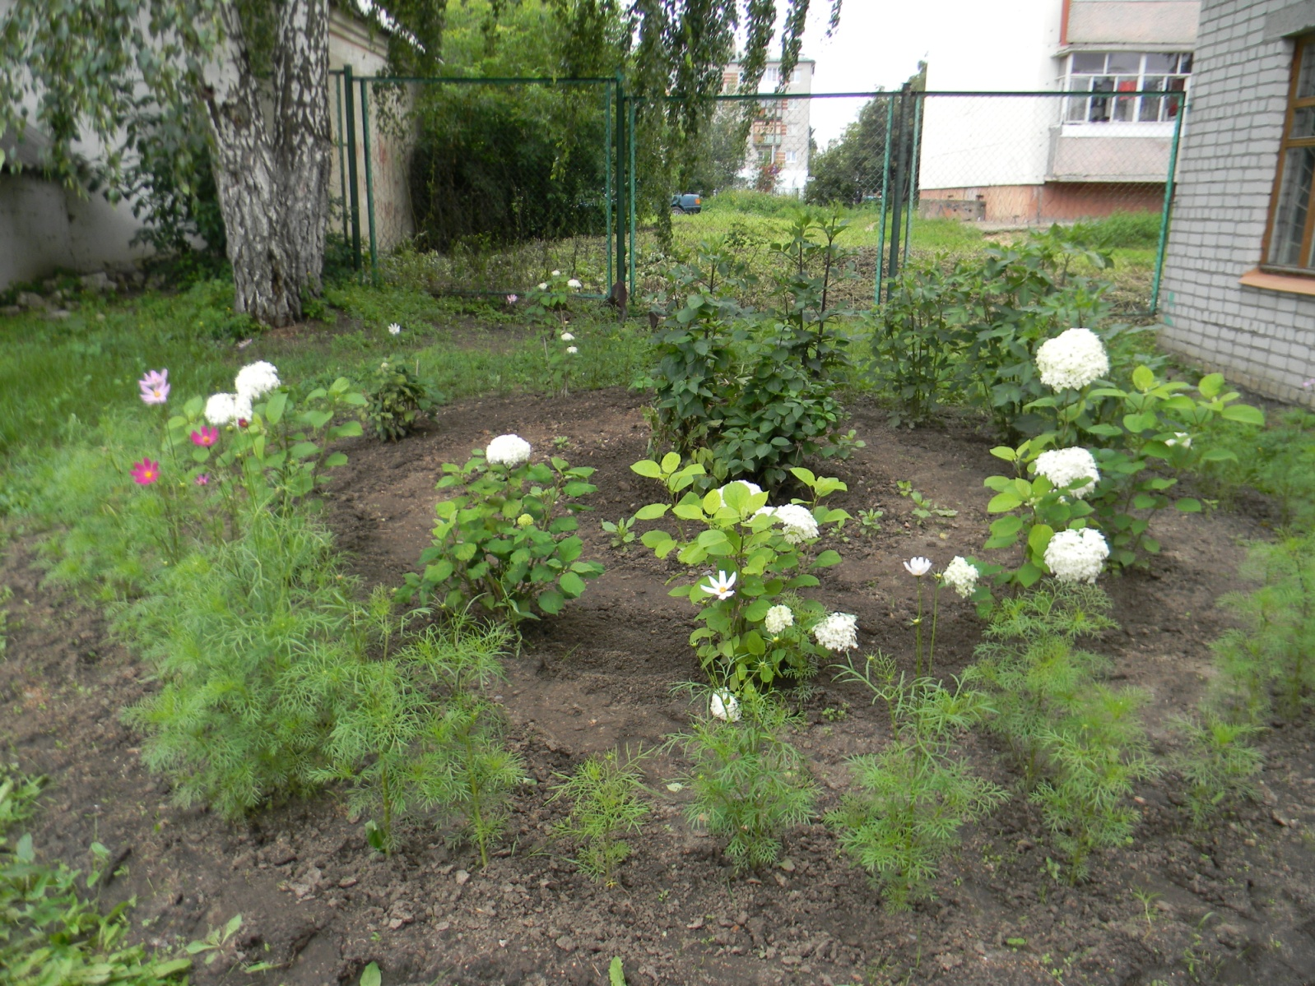

Slide 3
20.05.16
Тема урока:
«Оформление миксбордера»
Цель урока:
Оформление миксбордера на школьном дворе.
Задачи урока:
1. Посадить низкорослые травянистые растения.
2. Установить декоративное ограждение.

Slide 4
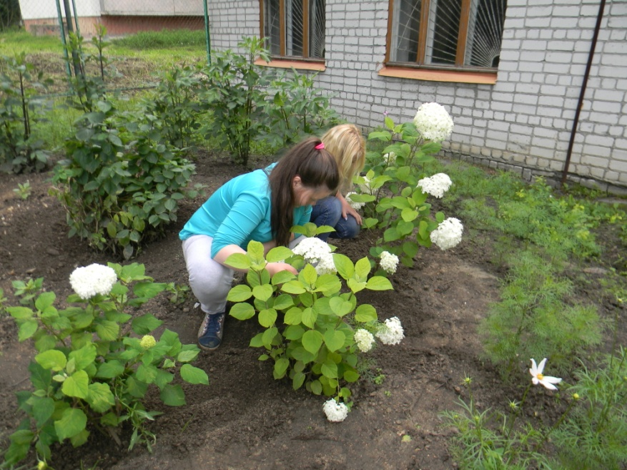
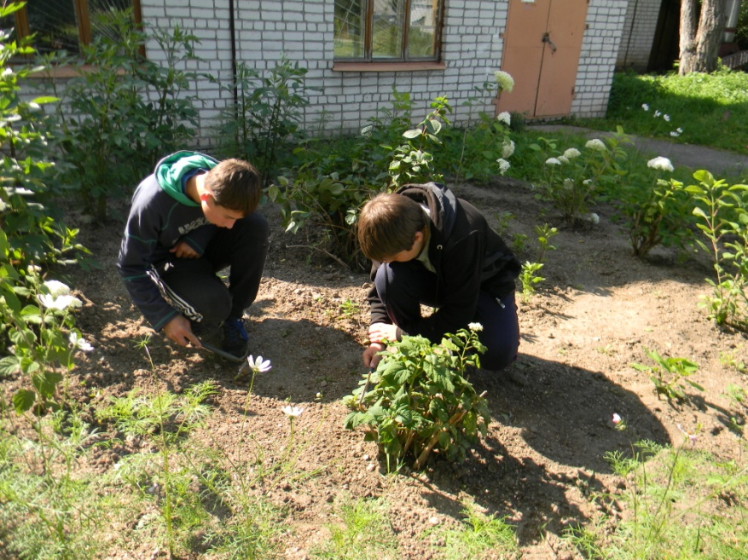
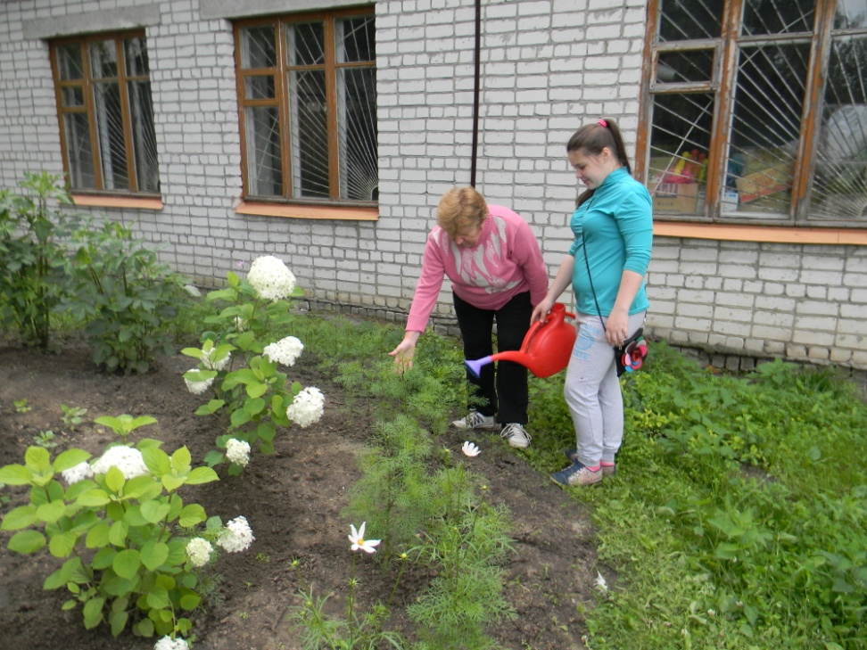
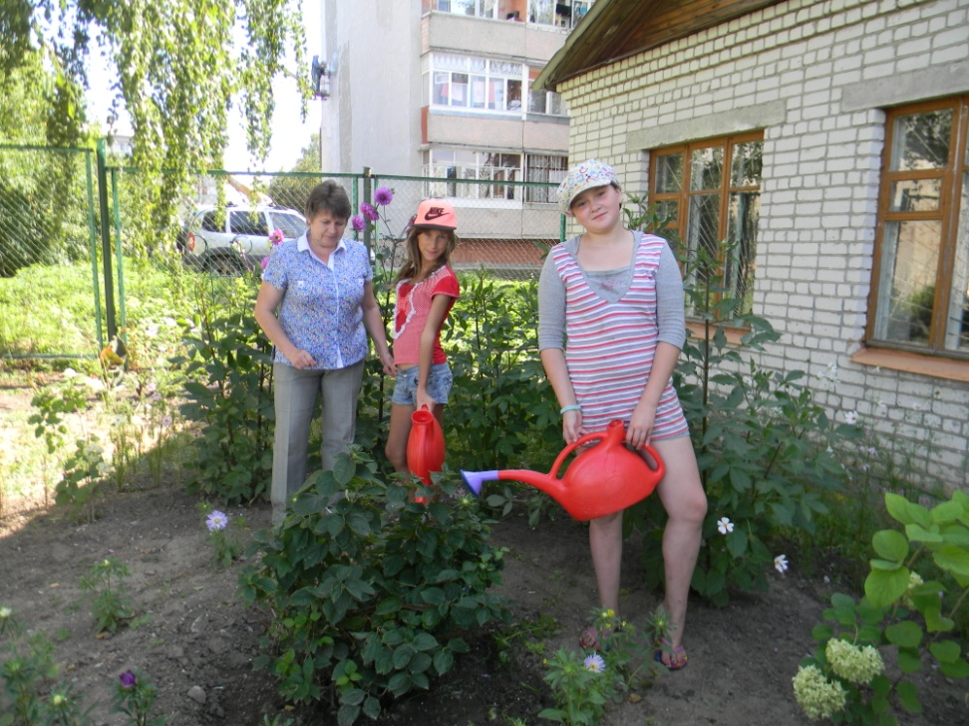
Уход за кустарником летом

Slide 5
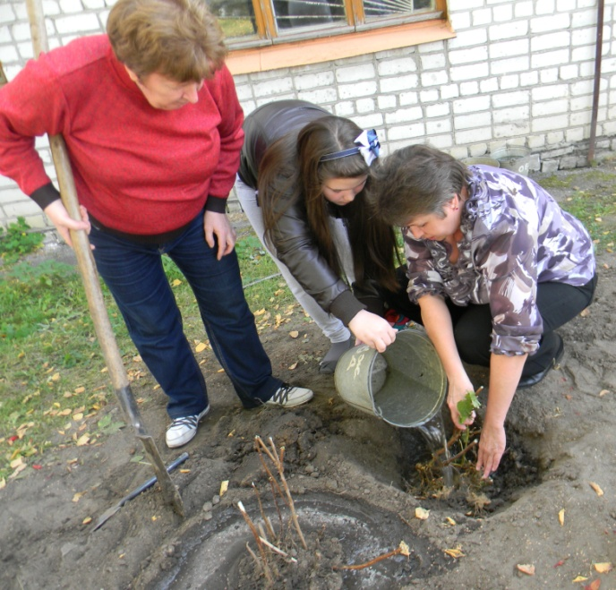
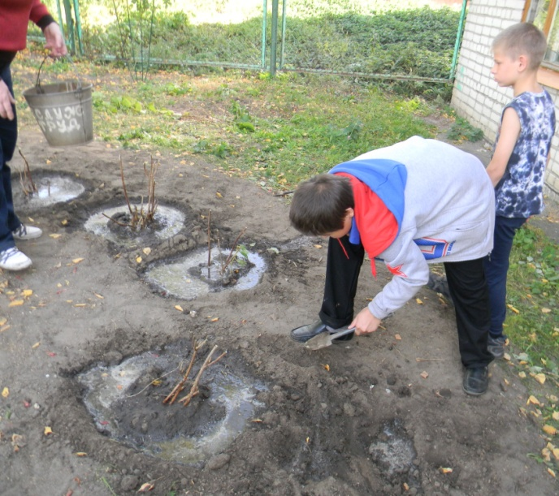
Подсадка новых кустов гортензии

Slide 6
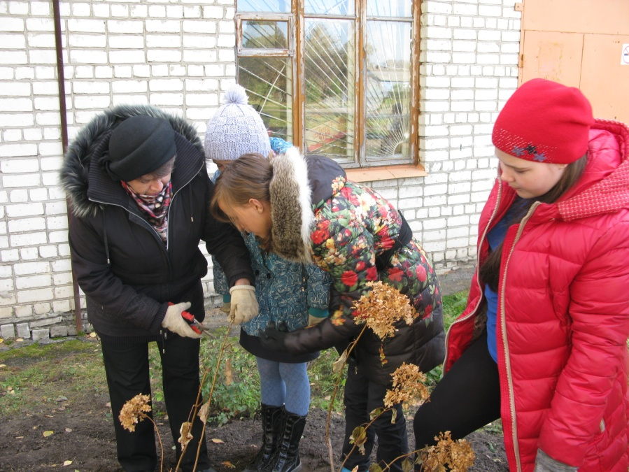
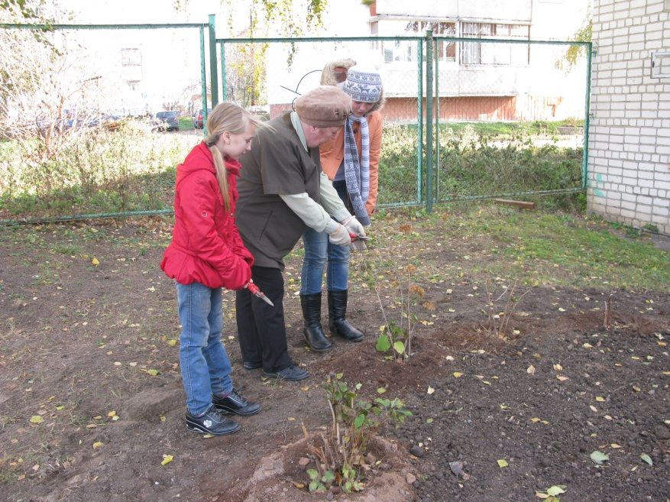
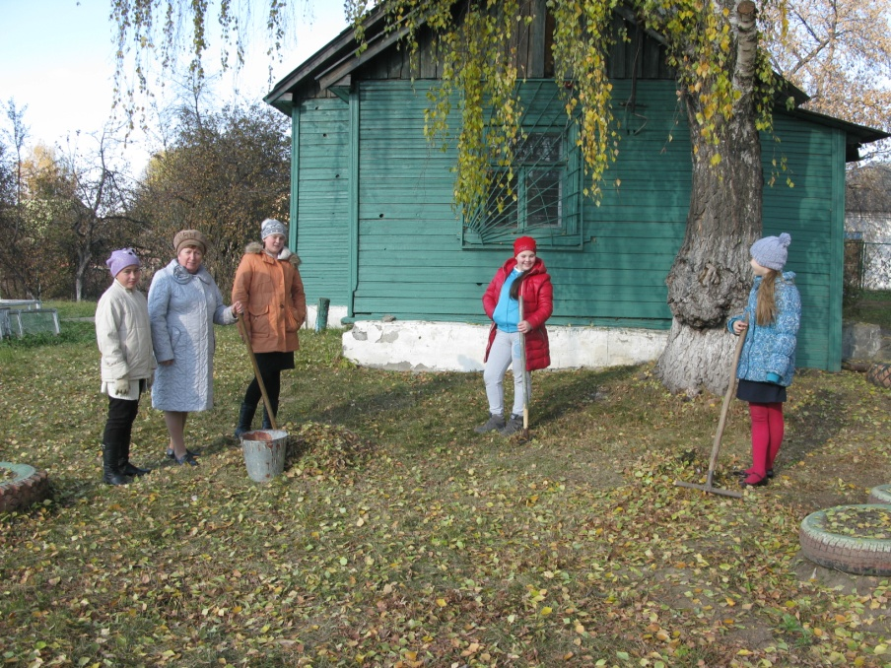
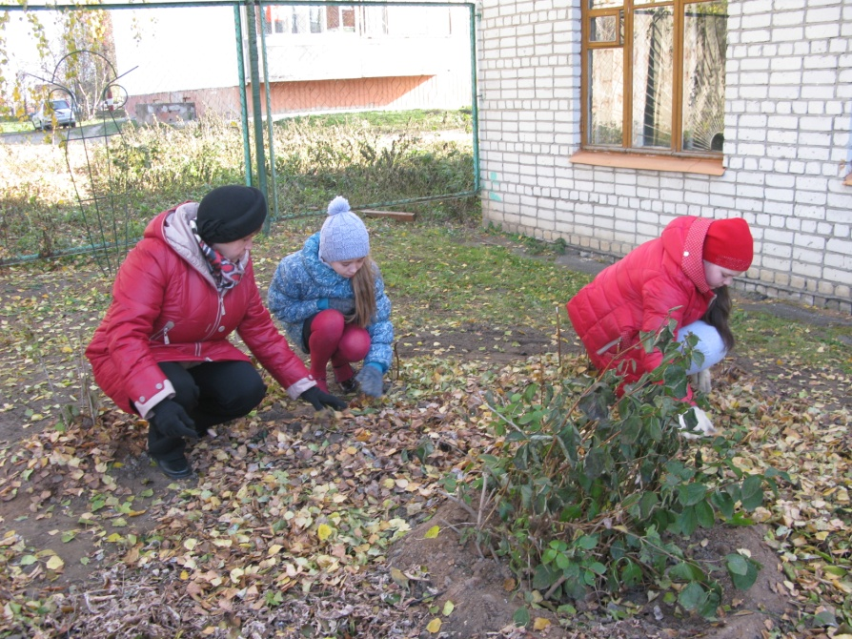
Уход за кустарником осенью

Slide 7
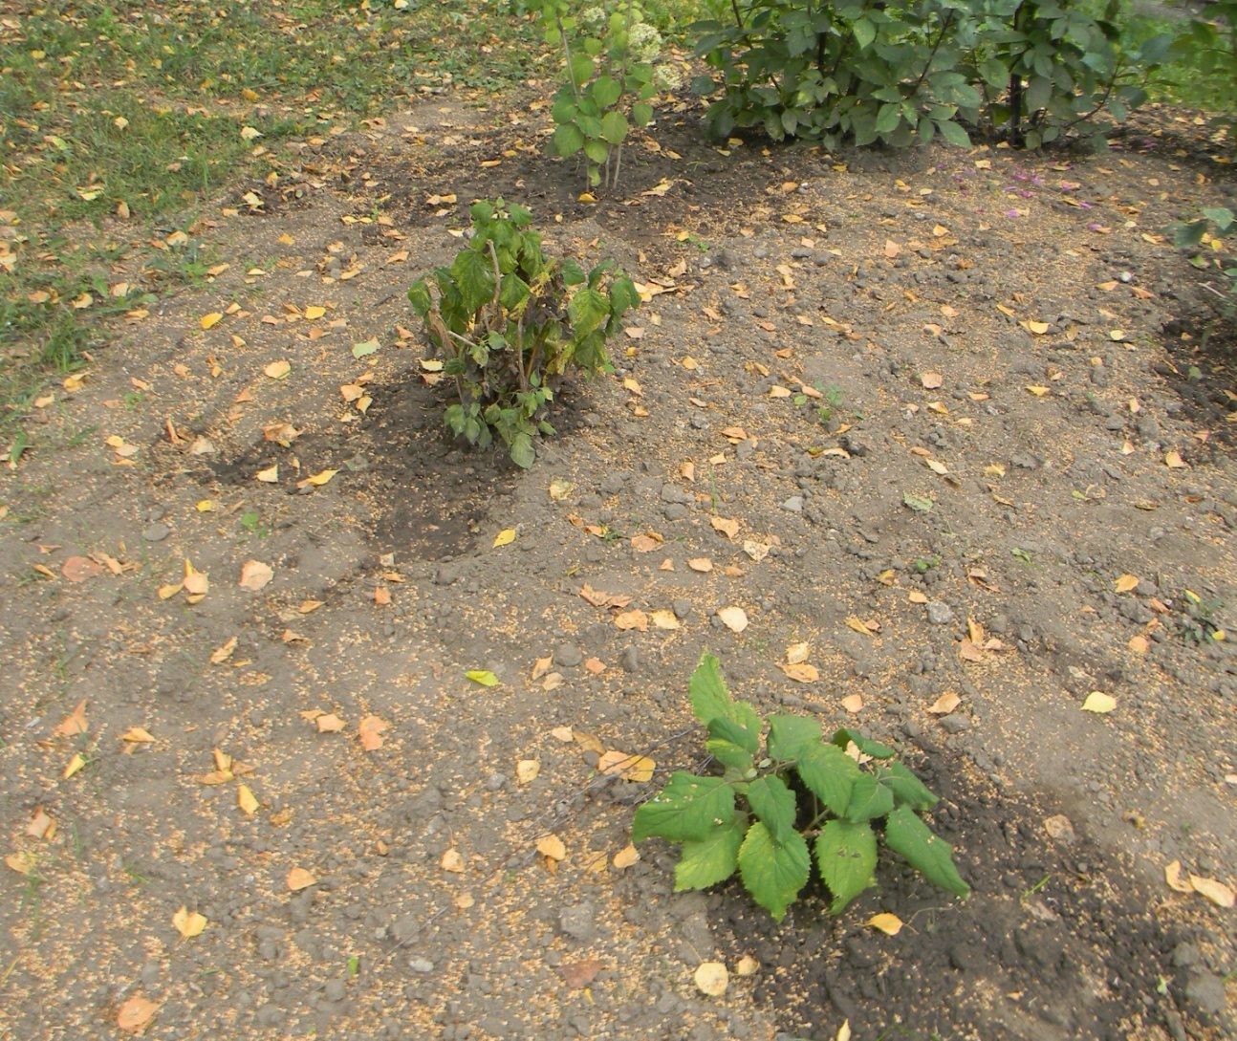
Слабые кусты гортензии

Slide 8
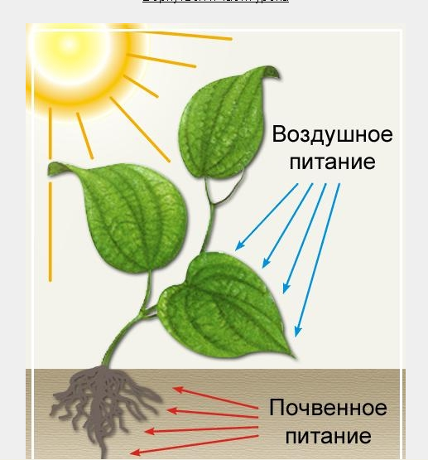
Теоретическое исследование

Slide 9

Разгадайте кроссворд
 |  |  |  | 4
 |  |  | 1
 | 2
3
в
с о л н ц е
в о з д у х
п о ч в а

Slide 10
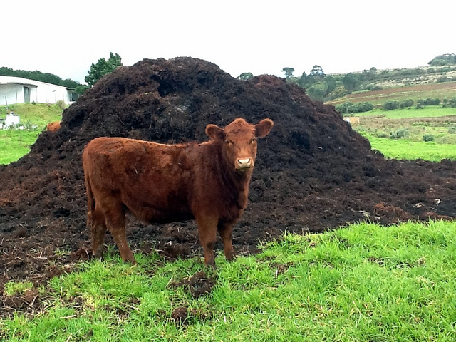
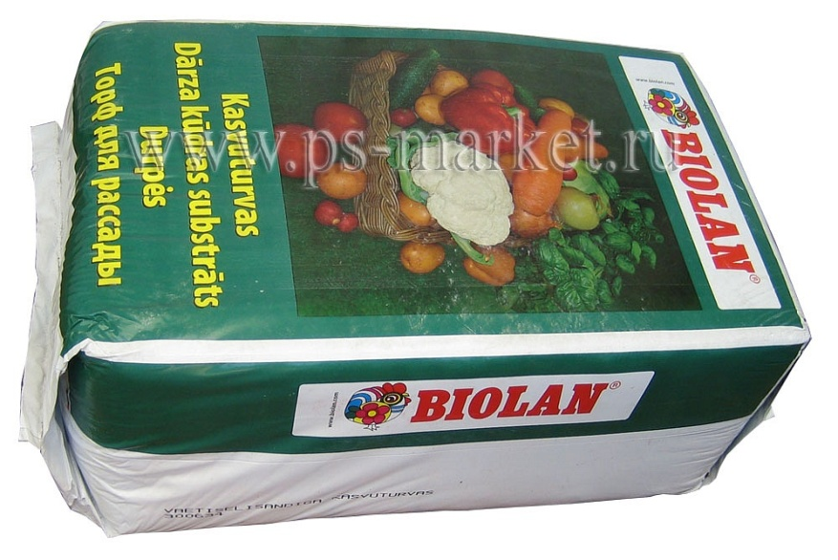
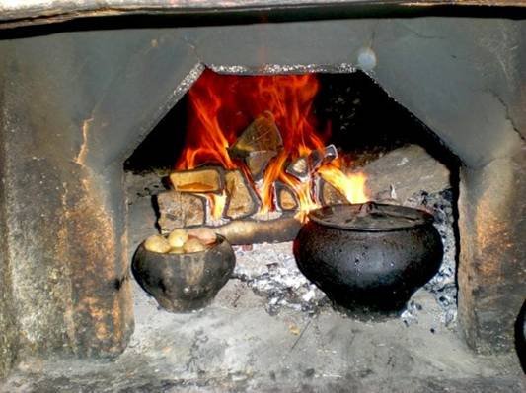
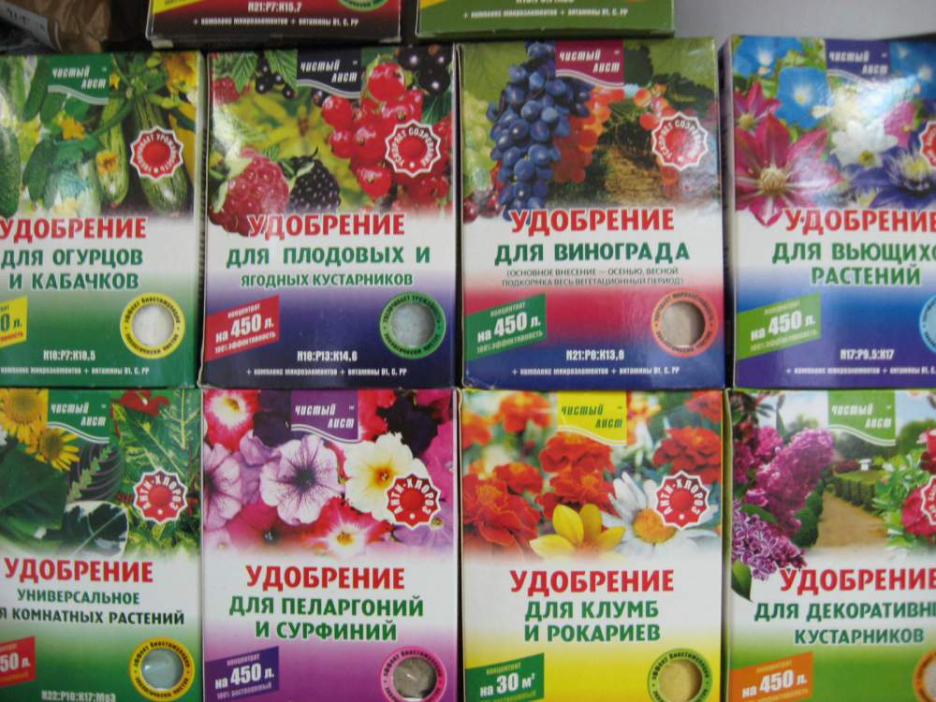
Удобрения для кустарника

Slide 11
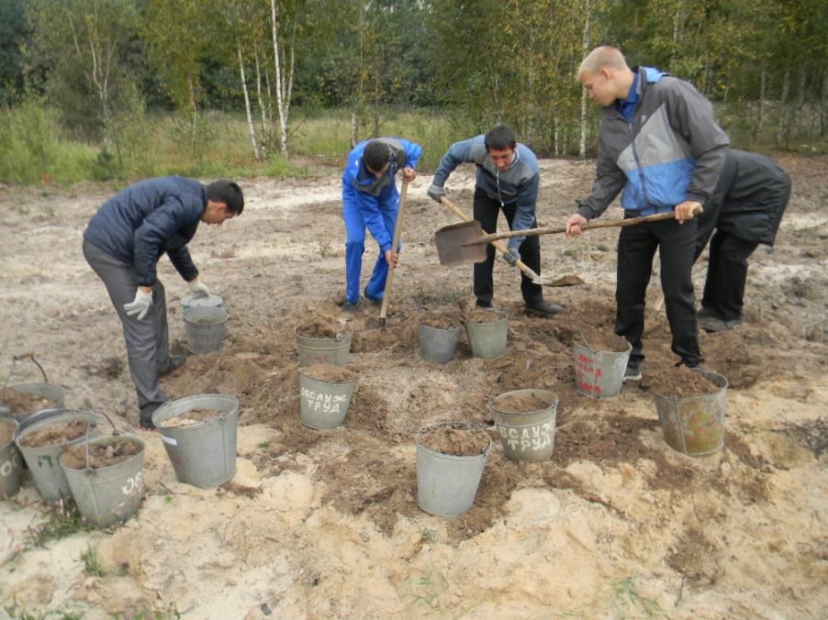
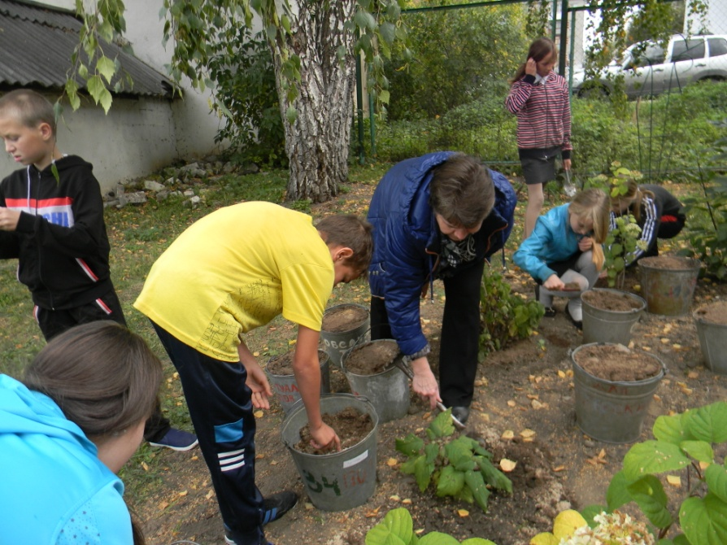
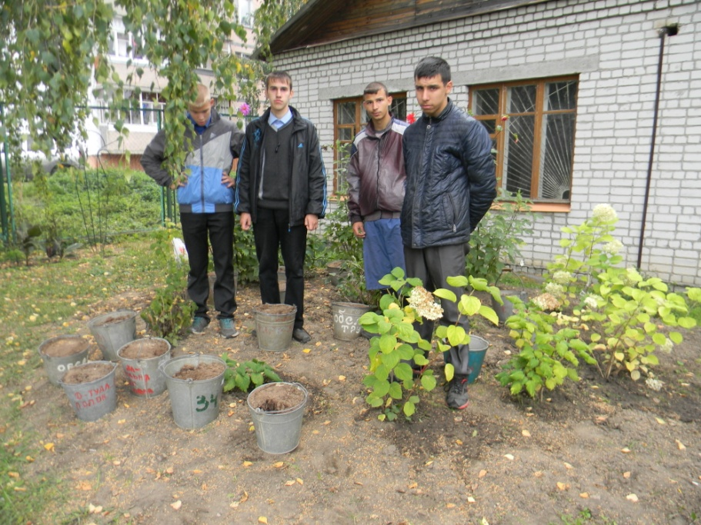
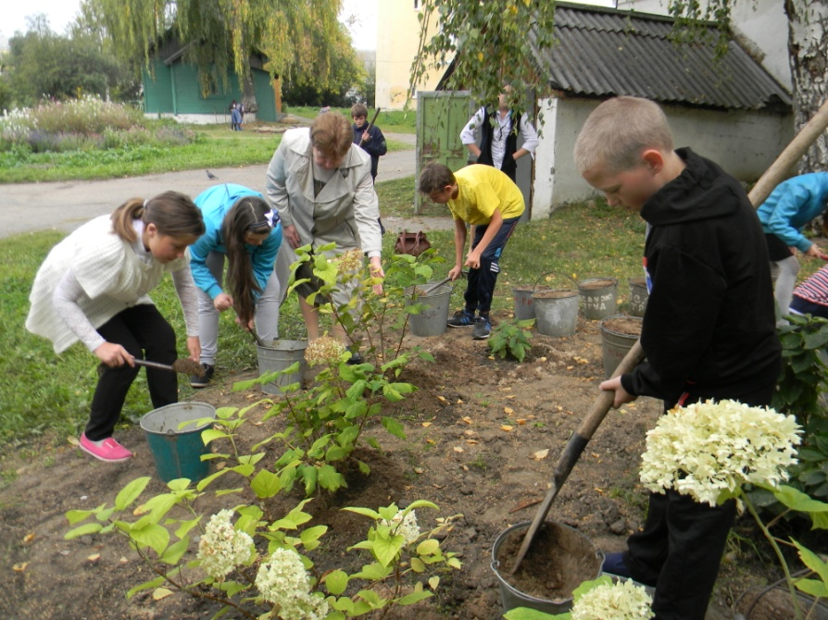
Привоз земли и разброс под кусты

Slide 12
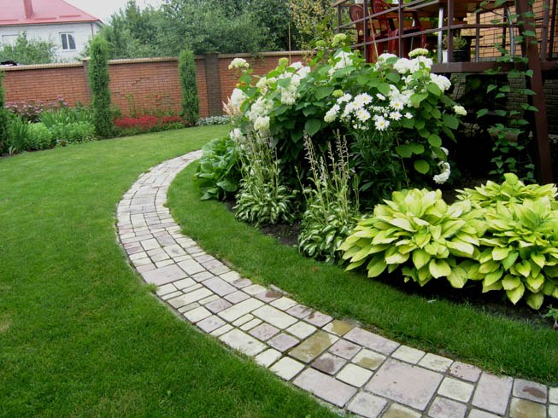
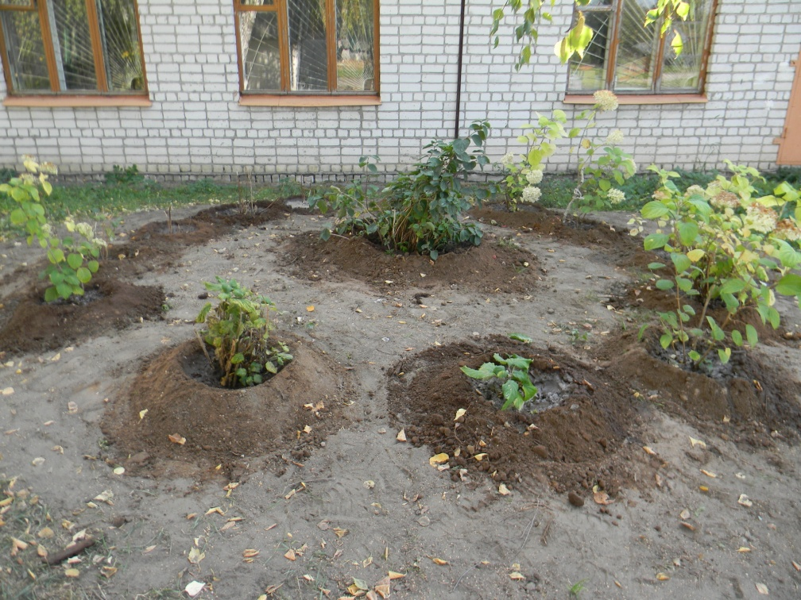
Сравнение оформления кустарников

Slide 13
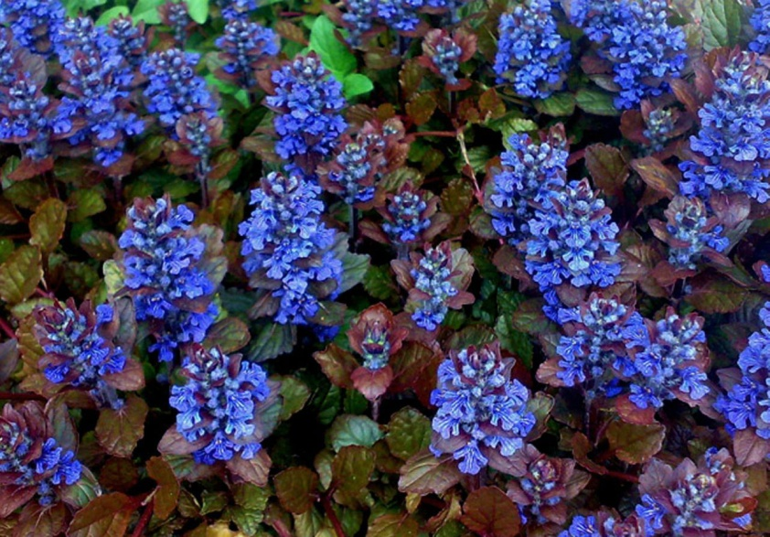
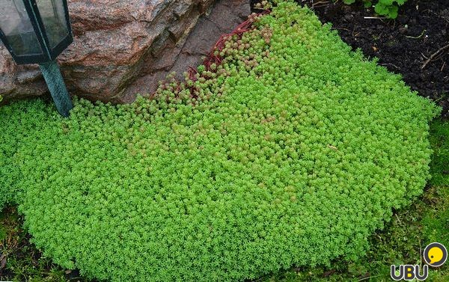
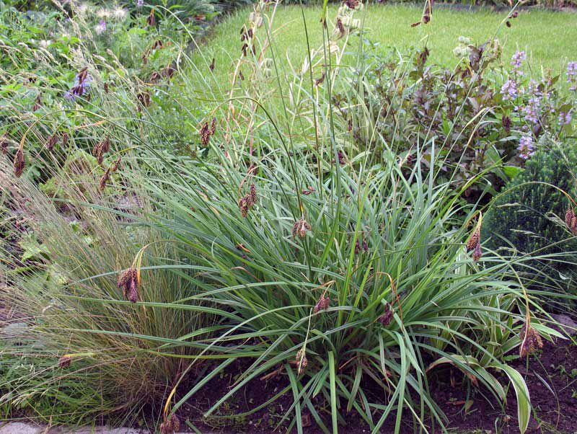
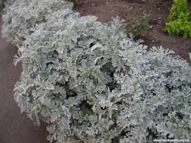
Выбор травянистого растения: ползунок осока, очиток, декоративный мох

Slide 14
Запомни, говори, пиши правильно
Миксбордер (от англ. mix — смешивать и border — кайма) – это сложный цветник из травянистых растений и кустарников

Slide 15

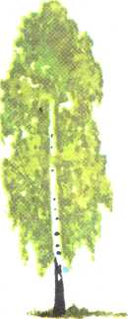
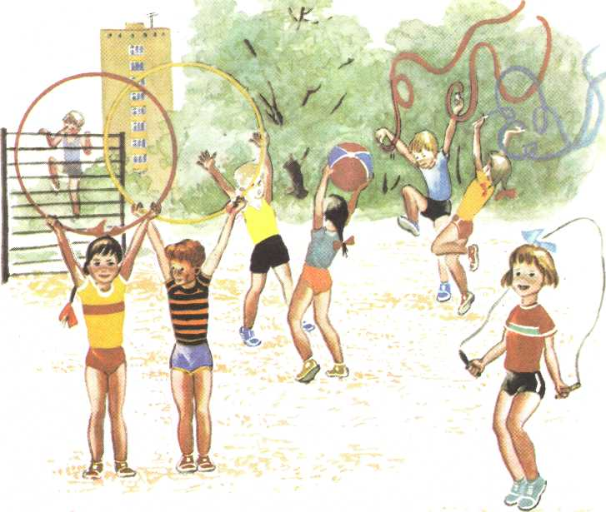
Физминутка
Ветер дует нам в лицо
И качает деревцо.
Ветер тише, тише, тише.
Деревцо всё выше, выше.

Slide 16
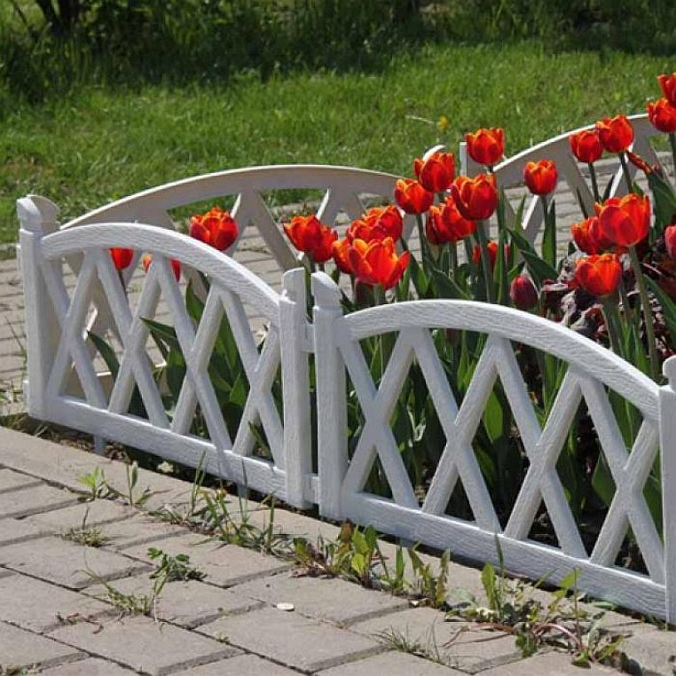
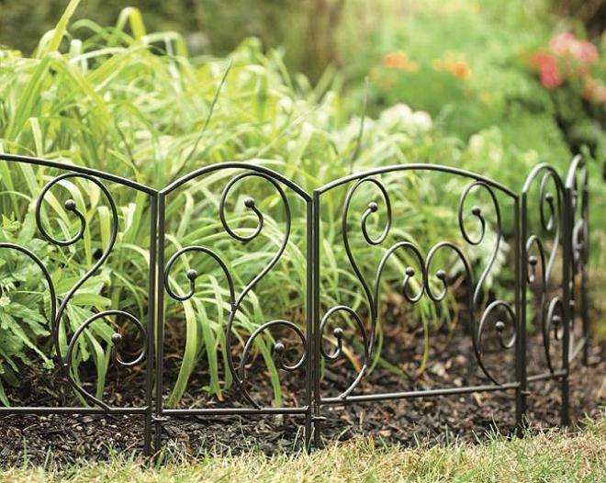
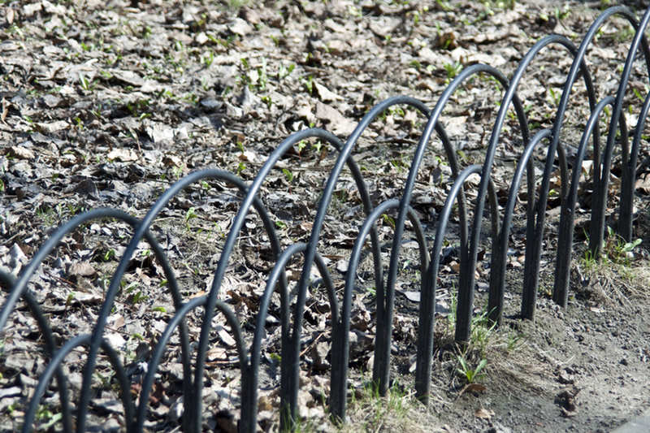
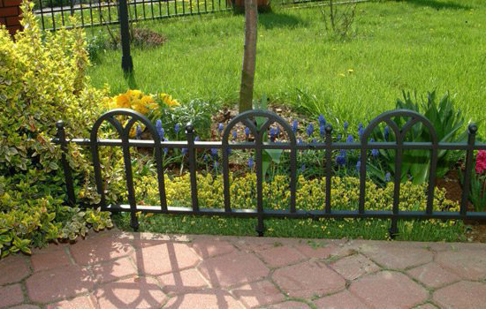
Выбор ограждений для цветника

Slide 17
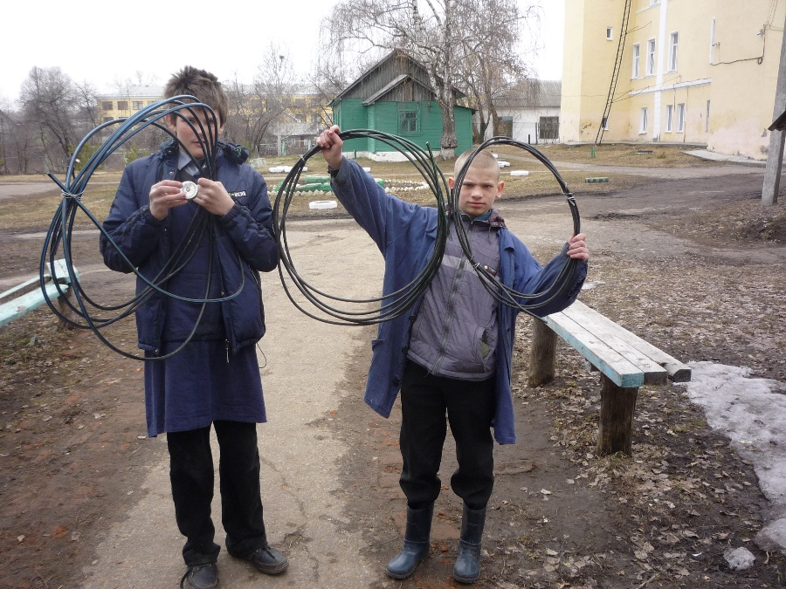
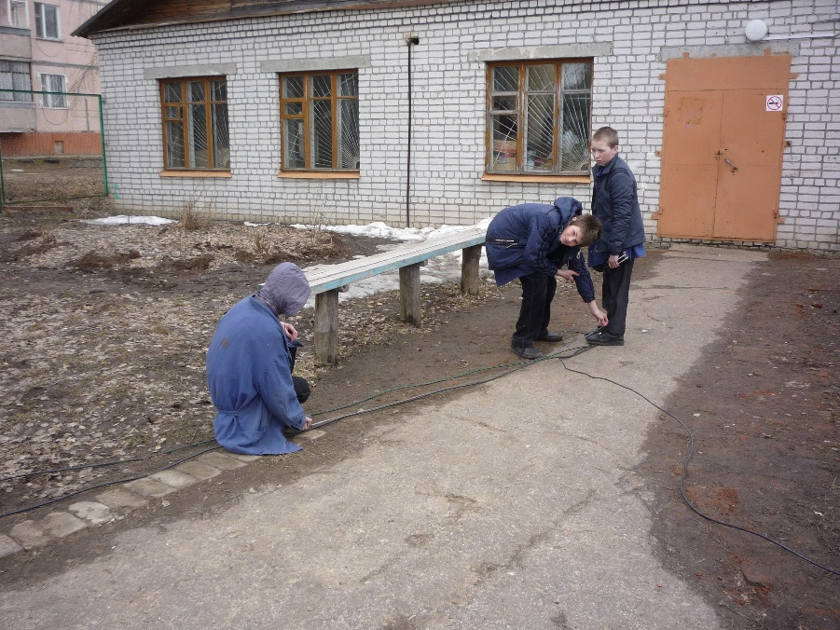
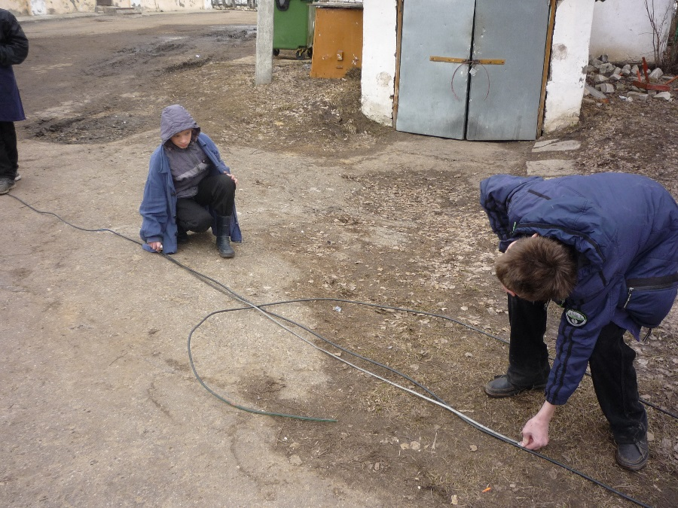
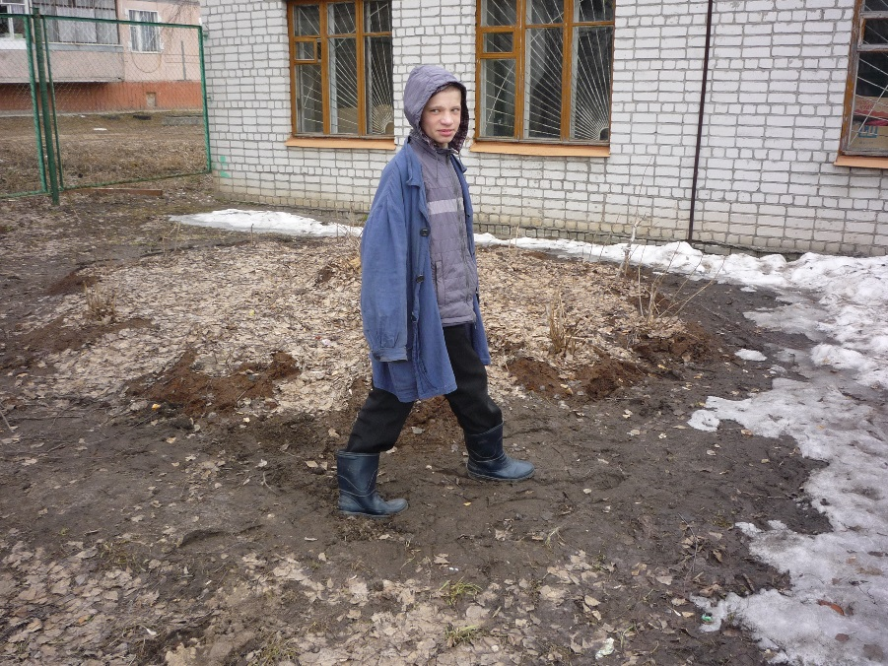
Измерение цветника и проволоки

Slide 18
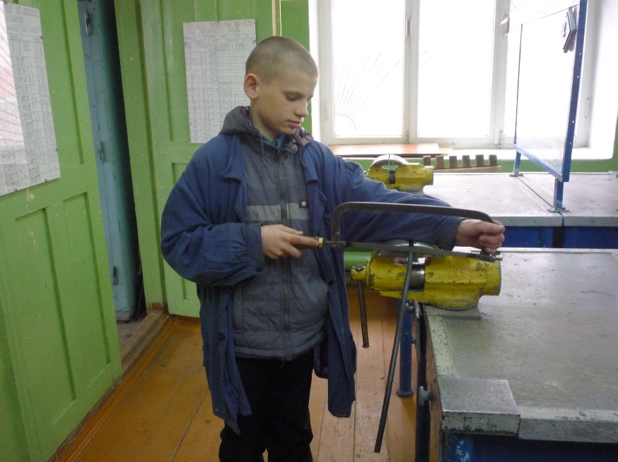
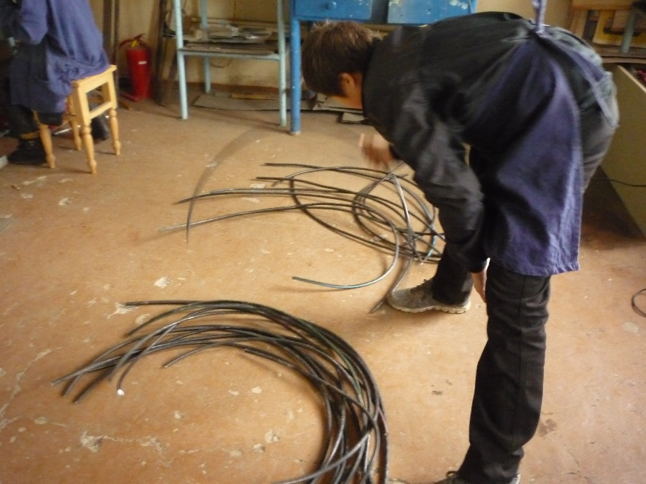
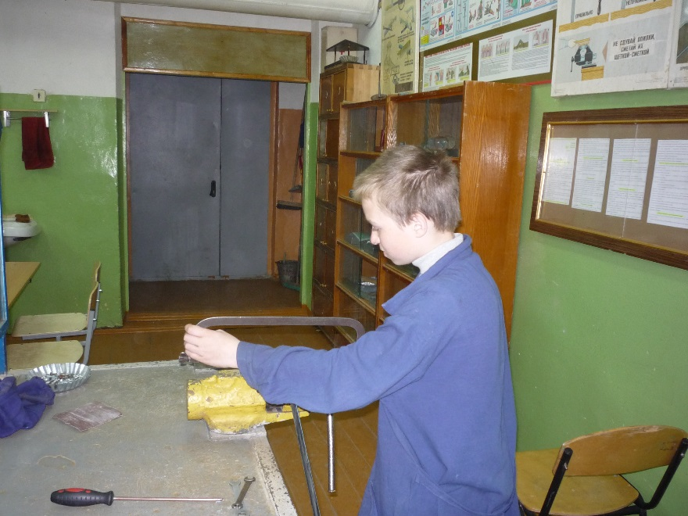
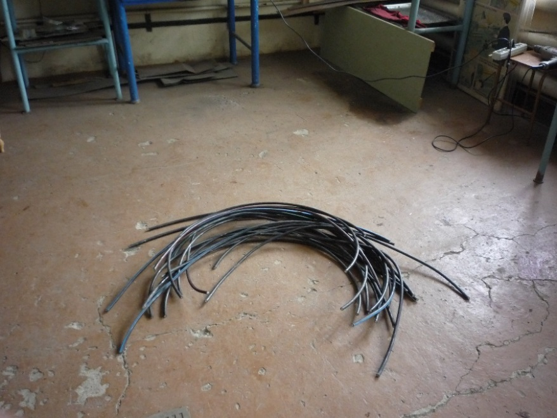
Нарезка проволоки

Slide 19

План работы
Одеть …..
Подобрать для работы: …..
Посадить …..
Полить …..
Установить …..
Убрать …..
Вымыть …..
Снять …..

Slide 20

Критерии практической работы
Растения посажены по схеме посадки
Ограждение установлено по расчётам и разметке

Slide 21
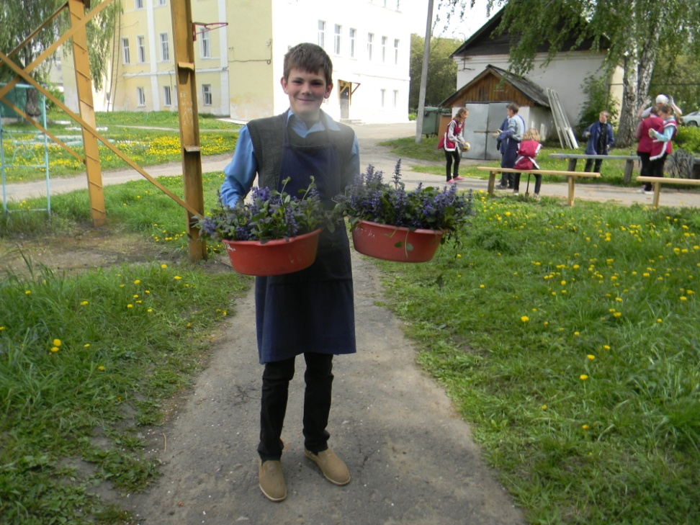
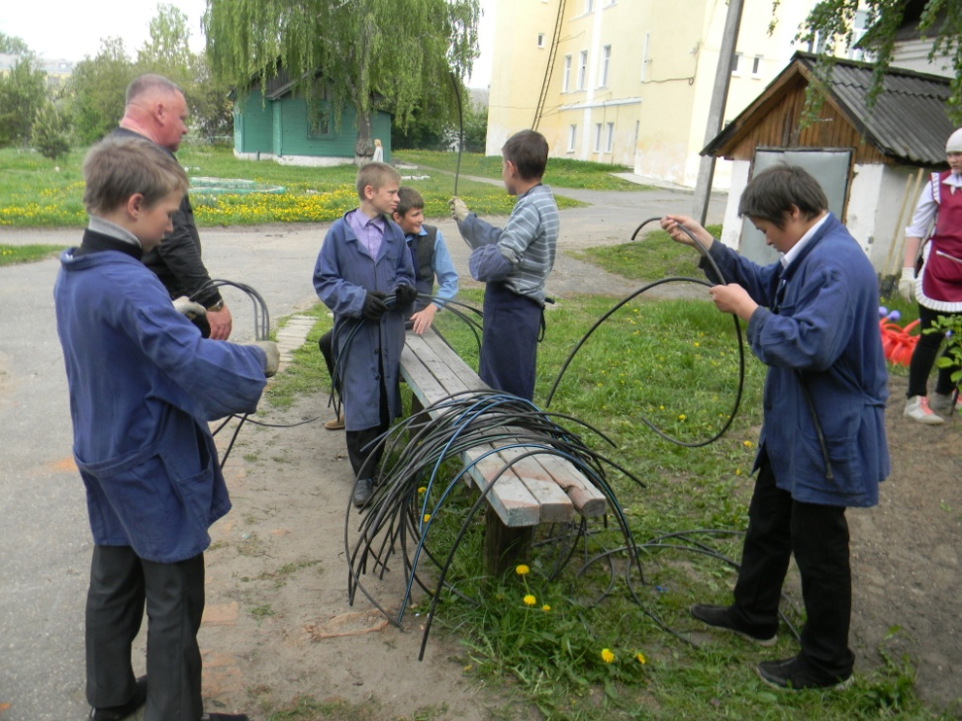
Подбор рассады и проволоки для оформления миксбордера

Slide 22
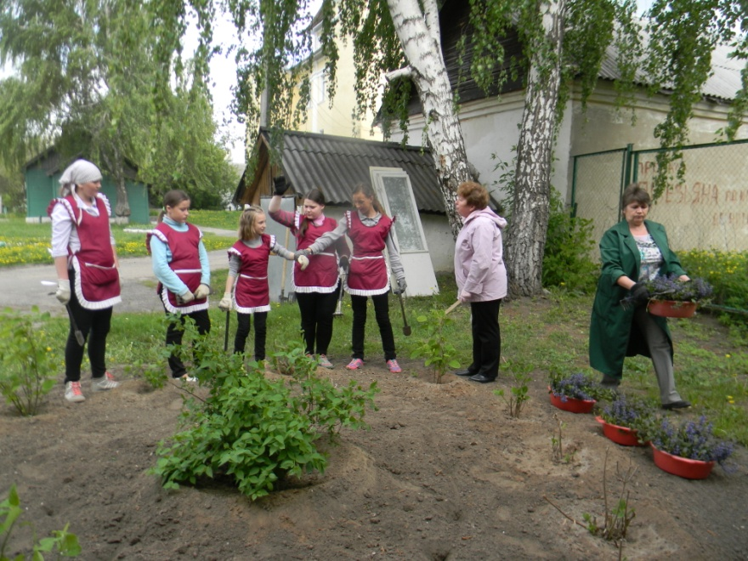
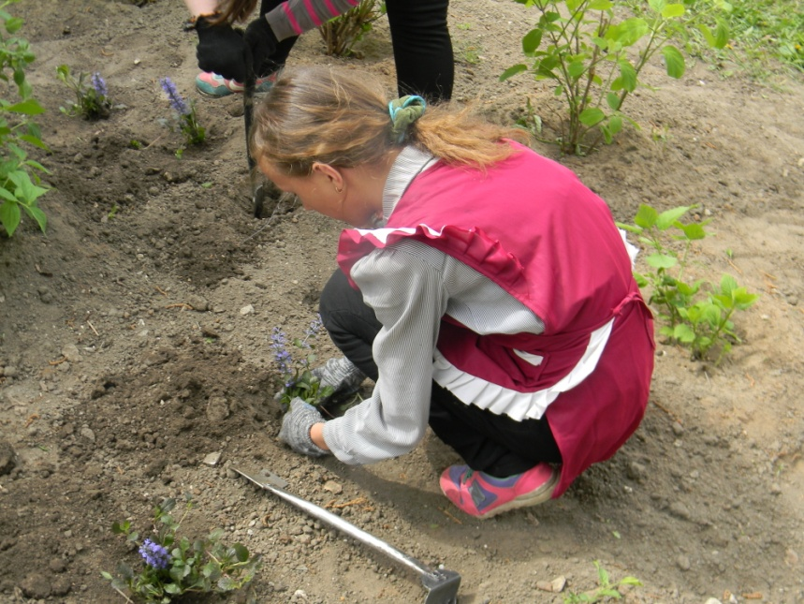
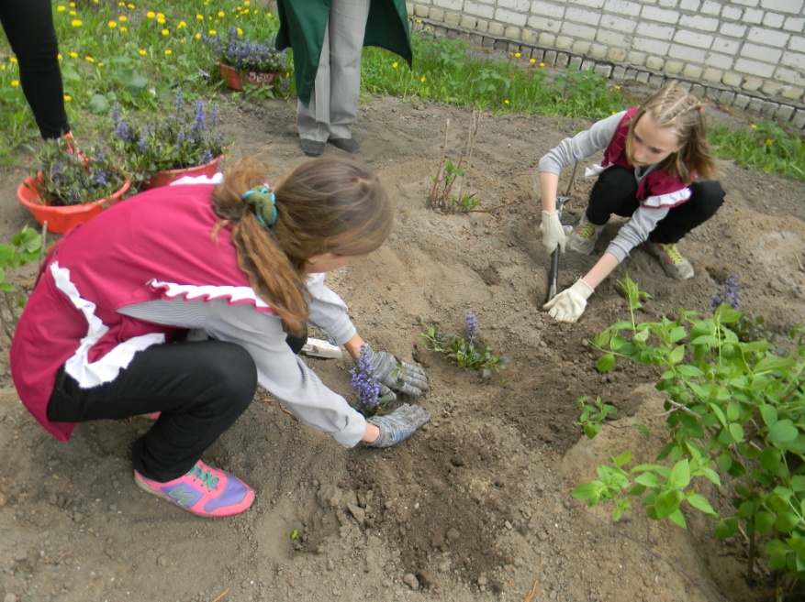
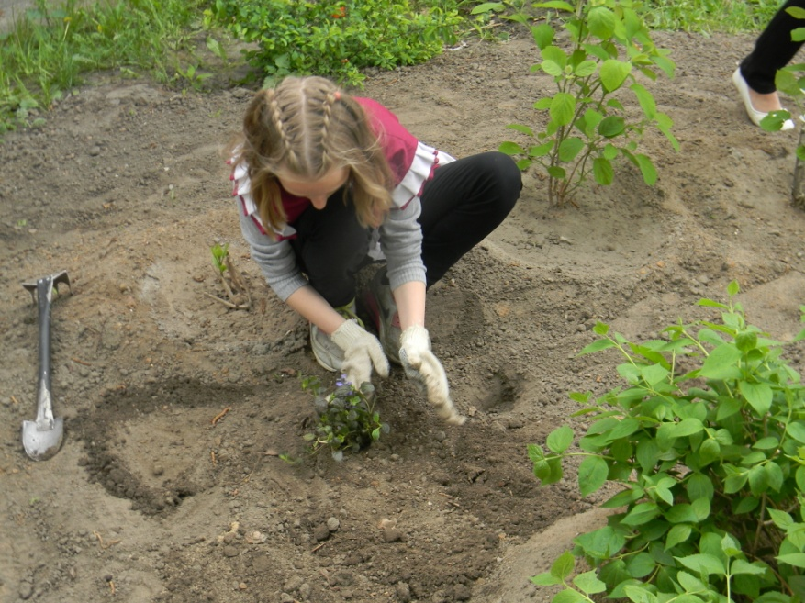
Посадка 1 ряда растений

Slide 23
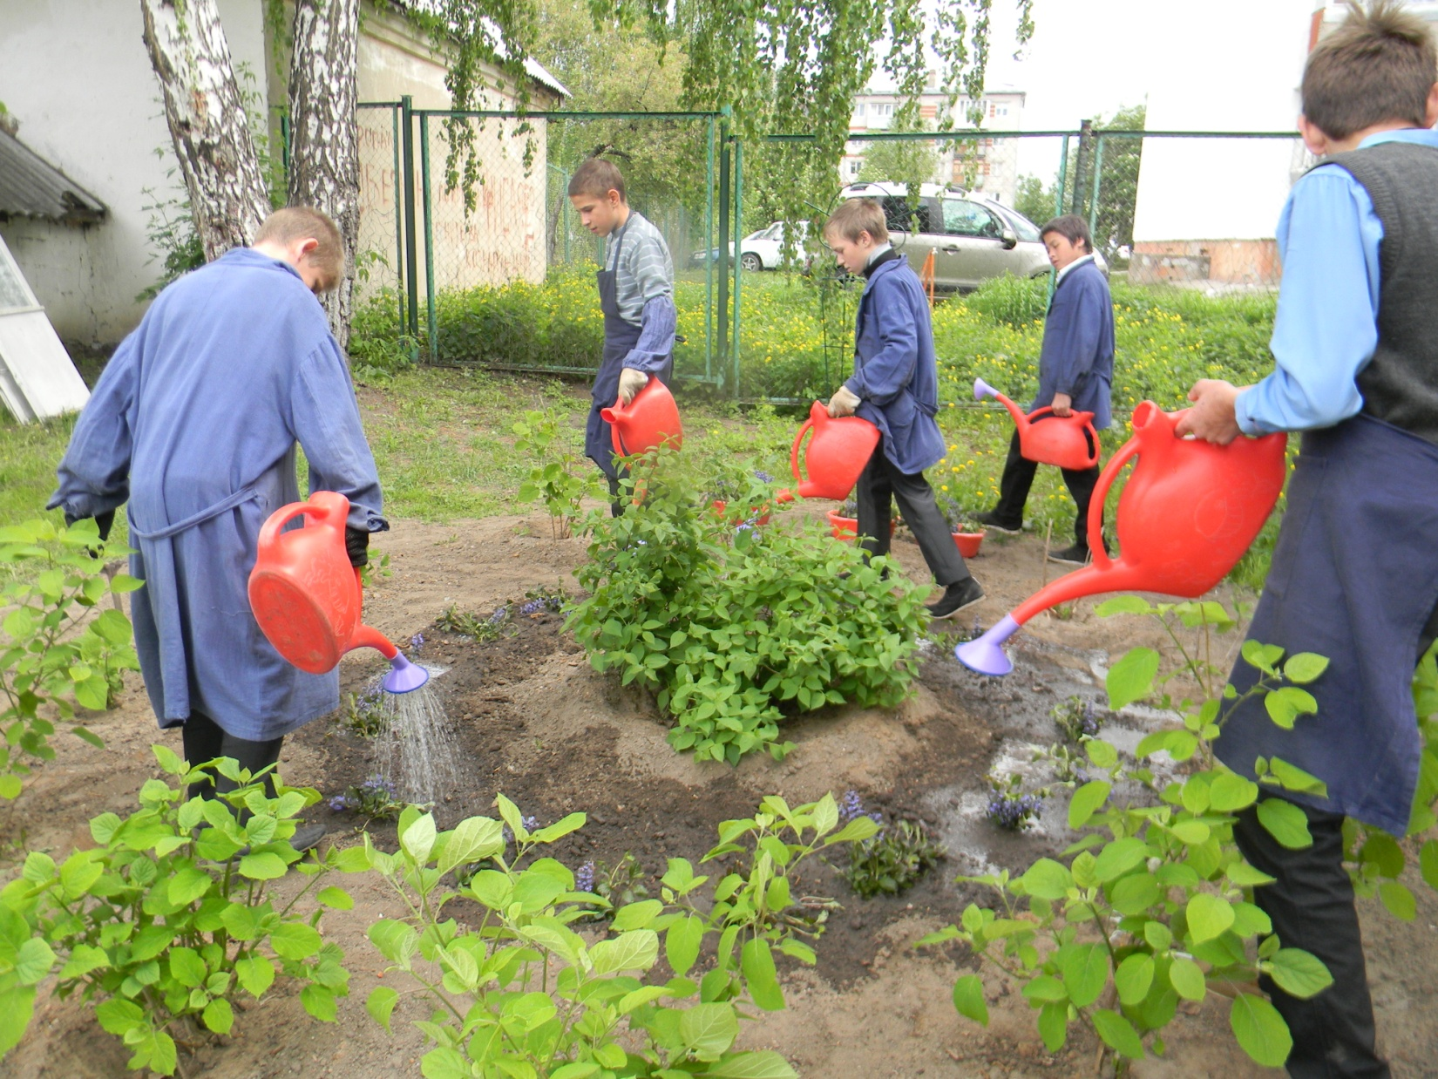
Полив травянистых растений

Slide 24
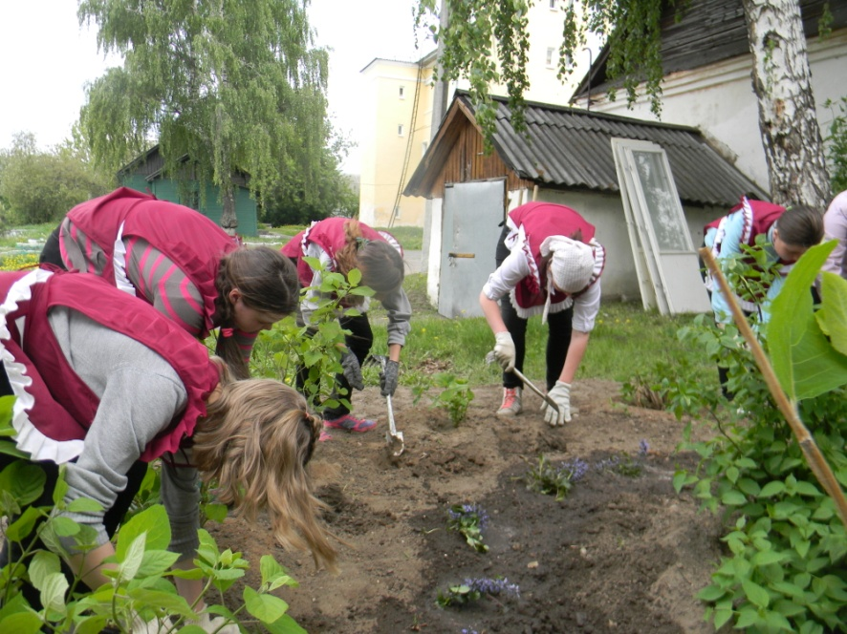
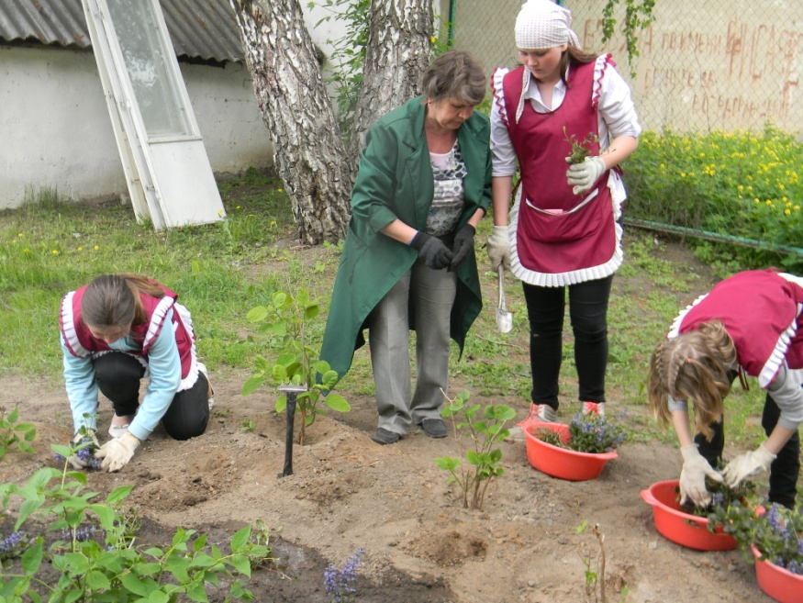


Посадка 2 ряда растений

Slide 25




Установка декоративного ограждения

Slide 26

Цели и задачи выполнили, миксбордер оформили!

